Slide 1
Chương 5
Mảng trong java
Các nội dung chính:
Cấu trúc mảng trong Java;
Các lớp cơ sở của Java trong gói java.lang: Object, Wrapper, Math, String và StringBuffer;
Một số cấu trúc dữ liệu phổ dụng: Các giao diện Collection, Set, List, Map, SortedSet, SortedMap và một số lớp cài đặt chúng
@ nuinvtnu_2020
Lập trình (HĐT với) Java

Slide 2
Khái niệm
Mảng trong java là một đối tượng chứa các phần tử có kiểu dữ liệu giống nhau, có địa chỉ tiếp nhau trên bộ nhớ (memory).
Mảng là một cấu trúc dữ liệu nơi lưu trữ các phần tử giống nhau.
Với mảng trong java lưu trữ một tập các phần tử có số lượng phần tử cố định.
@ nuinvtnu_2020
Lập trình (HĐT với) Java

Slide 3

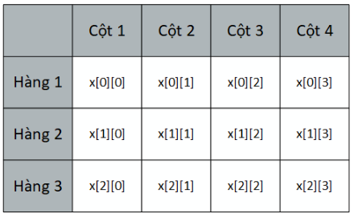
Mảng 1 chiều
Mảng 2 chiều
@ nuinvtnu_2020
Lập trình (HĐT với) Java

Slide 4
1 Cấu trúc mảng trong Java
Định nghĩa: Trong Java, cấu trúc mảng là một lớp:
  Biến D.Liệu thành phần công khai (public) length - kích thước của mảng
  Có các phần tử với kiểu bất kỳ (nguyên thủy hoặc lớp đối tượng)
Khai báo:
Một chiều: <Kiểu DL>[] <Biến mảng>;
  <Kiểu DL> <Biến mảng>[] ;
Hai chiều: <Kiểu DL>[][] <Biến mảng>;
  <Kiểu DL> <Biến mảng>[][] ;
  <Kiểu DL>[] <Biến mảng>[] ;
@ nuinvtnu_2020
Lập trình (HĐT với) Java

Slide 5
1 Cấu trúc mảng trong Java
Ví dụ:
int[] D, E,F;
int A[], B[], t,s;
double X[][], Y[];
double[][] M, N;
➔ A,B,D,E,F: Mảng 1 chiều các số nguyên;
➔ t,s: Biến nguyên thông thường
➔ X,M,N: Mảng 2 chiều các số thực;
➔ Y Mảng 1 chiều các số thực
@ nuinvtnu_2020
Lập trình (HĐT với) Java

Slide 6
1 Cấu trúc mảng trong Java
Tạo lập đối tượng mảng
<Tên mảng> = new <Kiểu các phần tử >[<Số phần tử>];
Ví dụ: A= new int[100];
=> A: Mảng chứa 100 số nguyên
<Tên mảng> = new <Kiểu các phần tử >[<Số hàng>][<Số cột>];
M=new double[3][4];
=> M Mảng 2 chiều chứa 3x4=12 số thực
@ nuinvtnu_2020
Lập trình (HĐT với) Java

Slide 7
1) Cấu trúc mảng trong Java
Sử dụng mảng
Mảng được truy cập thông qua phần tử mảng.
Mỗi phần tử mảng được truy cập thông qua tên mảng và chỉ số truy cập tương ứng.
Các phần tử của mảng được đánh chỉ số (index), bắt đầu từ chỉ số 0.
Cú pháp
Mảng 1 chiều: <Tên mảng>[chỉ_số];
Mảng 2 chiều: <Tên mảng>[Chỉ_số_hàng][Chỉ_số_cột];
VD: k=A[10]; A[9]=100; x=M[2][2];
Trong đó, chỉ số truy cập là một số nguyên không âm và không được vượt quá giới hạn tương ứng.
Nếu vi phạm => Ng.Lệ: ArrayIndexOutOfBoundsException
@ nuinvtnu_2020
Lập trình (HĐT với) Java

Slide 8
Quy trình làm việc với MẢNG trong Java
B1: Khai báo cấu trúc mảng
  Mảng 1 chiều: int A[];
  Mảng 2 chiều: double M[][];
B2: Nhập/xác định kích thước mảng: (m; sh, sc)
B3: Tạo lập đối tượng mảng
  Mảng 1 chiều: A = new int[m];
  Mảng 2 chiều: M=new double[sh][sc];
B4: Truy cập/sử dụng mảng: Thông qua tên mảng + Chỉ số
  Mảng 1 chiều: x= A[k]; A[i]=10;
  Mảng 2 chiều: y = M[i][j] M[i][j] = 100;
  Trong đó: k, i, j là các số nguyên không âm; < số chiều tương ứng.
  Nếu vi phạm => Ngoại lệ: ArrayIndexOutOfBoundsException
@ nuinvtnu_2020
Lập trình (HĐT với) Java

Slide 9
Ví dụ mảng 1 chiều
Viết chương trình sử dụng 1 mảng 1 chiều gồm n phần tử (n được nhập vào từ bàn phím). Hãy thực hiện các công việc sau:
- Nhập/xuất mảng.
- Tính tổng các phần tử mảng.
- Tính tổng các phần tử chẵn, lẻ, chia hết cho 3, chia hết cho 5, chia hết cho cả 2 và 3.
- In ra màn hình các phần tử là số âm trong mảng.
- Tính tổng các phần tử ở vị trí chẵn/vị trí lẻ.
- In, đếm, tính tổng các phần tử là số nguyên tố, số hoàn hảo, số chính phương.
- Tìm min, tìm max.
- Sắp xếp mảng theo chiều tăng dần/giảm dần.
- Tìm vị trí phần tử có giá trị bằng x (x nhập vào từ bàn phím).
@ nuinvtnu_2020
Lập trình (HĐT với) Java

Slide 10
Ví dụ mạng 2 chiều
Viết chương trình nhập vào số hàng n, và số cột m của mảng từ bàn phím (n>0, m>0).
Nhập mảng/xuất mảng.
Tính tổng các phần tử mảng, tổng các phần tử chẵn, tổng các phần tử lẻ, tổng các phần tử chia hết cho 3, tổng các phần tử không chia hết cho 5 (tương tự các bài toán in ra màn hình và đếm).
Tính tổng các phần tử chia hết cho cả 2 và 3.
Tìm min / tìm max trong mảng.
In ra màn hình các phần tử âm/dương trong mảng.
In ra màn hình các số nguyên tố, số hoàn hảo, số chính phương trong mảng.
Tìm phần tử x trong mảng
@ nuinvtnu_2020
Lập trình (HĐT với) Java

Slide 11
- Đường chéo chính: in các phần tử thuộc đường chéo chính, tính tổng các phần tử thuộc đường chéo chính.
- Đường chéo phụ: in các phần tử thuộc đường chéo phụ, tính tổng các phần tử thuộc đường chéo phụ.
- Tìm phần tử min/max theo từng hàng, theo cột.
@ nuinvtnu_2020
Lập trình (HĐT với) Java

Slide 12
Ví dụ tổng hợp: Mảng các đối tượng
Bài tập 11. Giả sử thông tin về mỗi khách hàng gồm: Mã , họ tên, tuổi, địa chỉ liên hệ, số điện thoại, email.
Hãy xây dựng lớp KhachHang có:
  Các toán tử tạo lập
  Phương thức để nhập thông tin cho một khách hàng
  Phương thức để hiển thị thông tin của khách hàng hiện thời
Xây dựng lớp QLKhachHang có cài đặt các phương thức thực hiện các công việc sau:
  Nhập vào thông tin cho một danh sách gồm n khách hàng (n -nhập từ bàn phím)
  Sắp xếp danh sách khách hàng theo thứ tự giảm dần của tuổi
  Hiển thị ra màn hình thông tin của tất cả các khách hàng có tên là “Nguyen Van Duc” (không phân biệt chữ hoa hay chữ thường)
@ nuinvtnu_2020
Lập trình (HĐT với) Java

Slide 13
Ví dụ tổng hợp: Mảng các đối tượng
Số lớp đối tượng >= 2;
PA1: 2 Lớp: KhachHang; QLKhachHang
=> Lớp chính: QLKhachHang => Filename: QLKhachHang.java
KhachHang
private String ma private String hoTen private int tuoi private String diaChi private String sdt private String email
KhachHang() KhachHang(…) public void nhapTT() public void hienThiTT() public int getTuoi() public String getTen()
QLKhachHang
private int n private KhachHang dskh[]
public void nhapDSKH() public void hienThiDSKH() public void sxTheoTuoi() public void timTheoTen() main(…)
HAS-A relationship
@ nuinvtnu_2020
Lập trình (HĐT với) Java

Slide 14
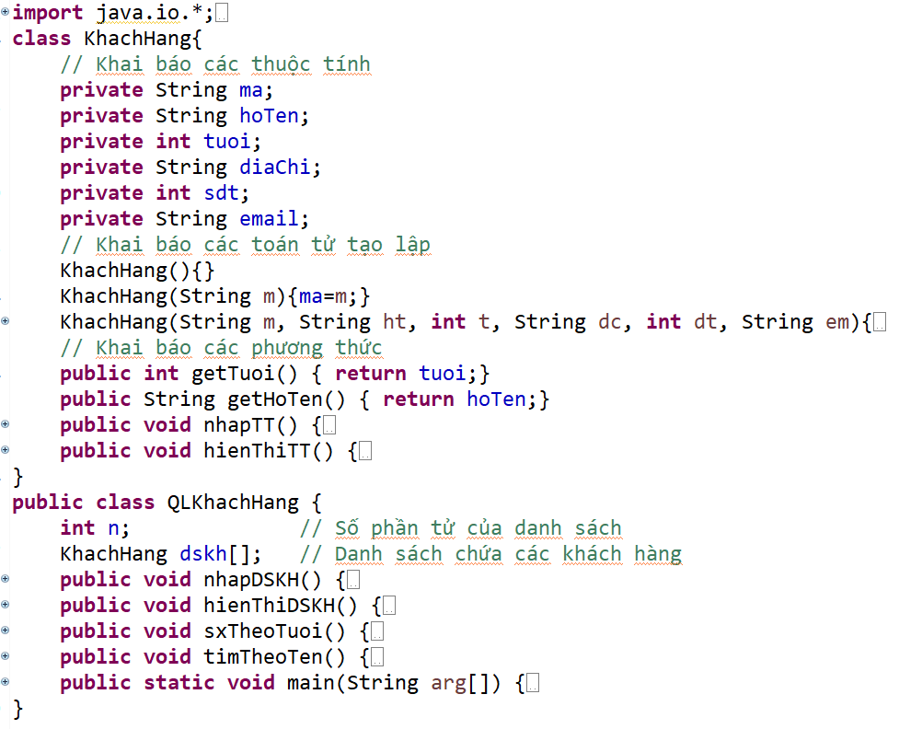
PA1: 2 Lớp: KhachHang; QLKhachHang
=> Lớp chính: QLKhachHang => Filename: QLKhachHang.java
@ nuinvtnu_2020
Lập trình (HĐT với) Java

Slide 15
Ví dụ tổng hợp: Mảng các đối tượng
Số lớp đối tượng >= 2;
PA1: 2 Lớp: KhachHang; QLKhachHang
=> Lớp chính: QLKhachHang => Filename: QLKhachHang.java
Câu hỏi:
Tạo ra 1 tập tin JAVA? : QLKhachHang.java
  class KhangHang { ….}
  public class QLKhachHang{ ….}
Tạo nhiều tập tin JAVA? (KhachHang.java; QLKhachHang.java)
  class KhangHang; class XY; …
  public class QLKhachHang; class XY2; ...
  => (OK; nhưng nên để trong 1 class)
@ nuinvtnu_2020
Lập trình (HĐT với) Java

Slide 16
Ví dụ tổng hợp: Mảng các đối tượng
Số lớp đối tượng >= 2;
PA2: 3 Lớp: KhachHang; QLKhachHang; Main
=> Lớp chính: Main => Filename: Main.java
KhachHang
private String ma private String hoTen private int tuoi private String diaChi private String sdt private String email
KhachHang() KhachHang(…) public void nhapTT() public void hienThiTT() public int getTuoi() public String getTen()
QLKhachHang
private int n private KhachHang dskh[]
public void nhapDSKH() public void hienThiDSKH() public void sxTheoTuoi() public void timTheoTen()
Main
// Thuộc tính tùy chọn
// Phương thức tùy chọn // Phương thức main: Bắt buộc … main(String arg[]){ // Các khai báo và câu lệnh theo yêu cầu }
@ nuinvtnu_2020
Lập trình (HĐT với) Java

Slide 17

Ví dụ tổng hợp: Mảng các đối tượng
Code (Theo phương án 1)
PA1: 2 Lớp: KhachHang; QLKhachHang
=> Lớp chính: QLKhachHang => Filename: QLKhachHang.java
View Java Code
KhachHang
private String ma private String hoTen private int tuoi private String diaChi private String sdt private String email
KhachHang() KhachHang(…) public void nhapTT() public void hienThiTT() public int getTuoi() public String getTen()
QLKhachHang
private int n private KhachHang dskh[]
public void nhapDSKH() public void hienThiDSKH() public void sxTheoTuoi() public void timTheoTen() main(…)
@ nuinvtnu_2020
Lập trình (HĐT với) Java

Slide 18
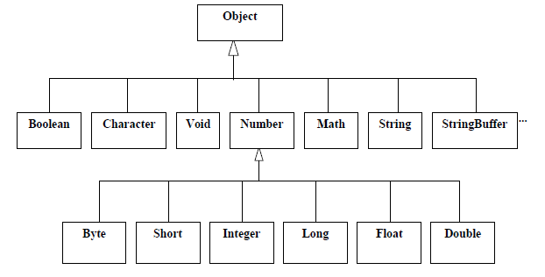
2. Một số lớp dữ liệu cơ bản trong Java
@ nuinvtnu_2020
Lập trình (HĐT với) Java

Slide 19

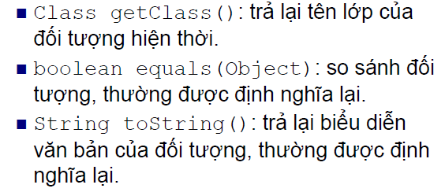
@ nuinvtnu_2020
Lập trình (HĐT với) Java

Slide 20

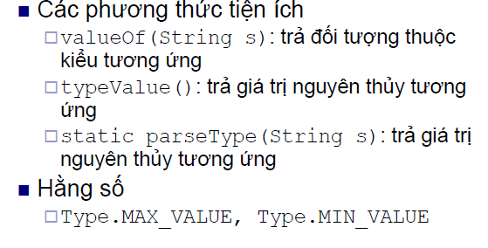
@ nuinvtnu_2020
Lập trình (HĐT với) Java

Slide 21

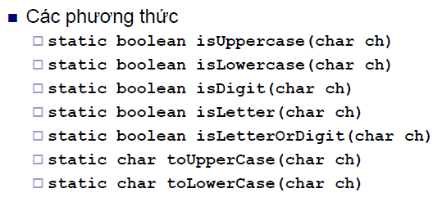
@ nuinvtnu_2020
Lập trình (HĐT với) Java

Slide 22

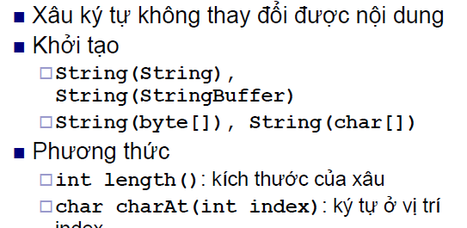
String st1=new String(“ABC”);
@ nuinvtnu_2020
Lập trình (HĐT với) Java

Slide 23
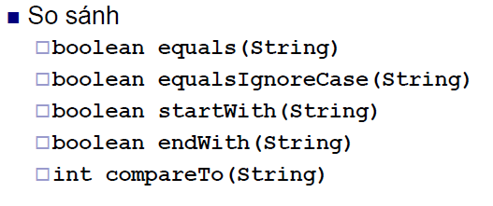
@ nuinvtnu_2020
Lập trình (HĐT với) Java

Slide 24
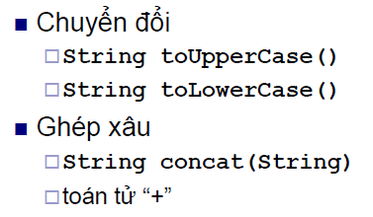
@ nuinvtnu_2020
Lập trình (HĐT với) Java

Slide 25
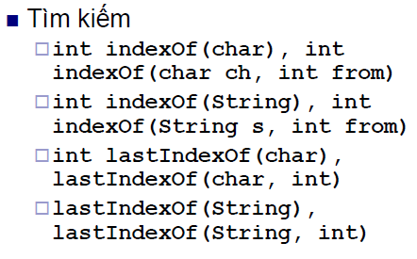
@ nuinvtnu_2020
Lập trình (HĐT với) Java

Slide 26
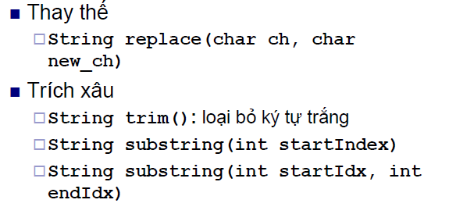
@ nuinvtnu_2020
Lập trình (HĐT với) Java

Slide 27

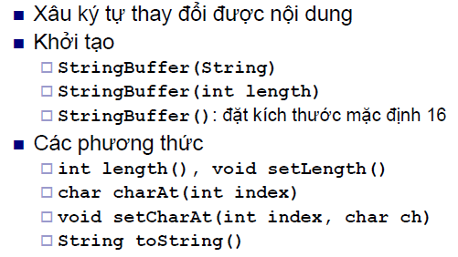
@ nuinvtnu_2020
Lập trình (HĐT với) Java

Slide 28
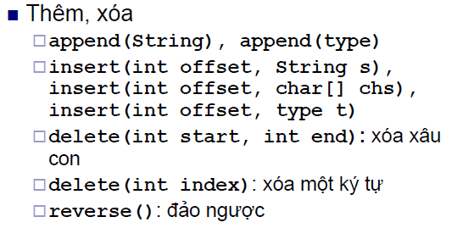
@ nuinvtnu_2020
Lập trình (HĐT với) Java

Slide 29
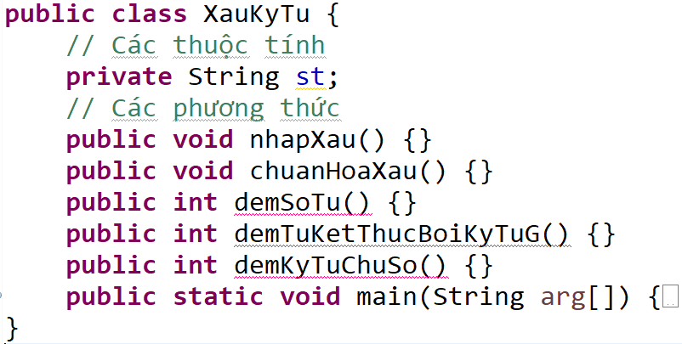
Ví dụ: String; StringBuffer
Viết chương trình Java chuẩn hóa 1 xâu ký tự theo các tiêu chí sau đây:
  Ở đầu và cuối xâu không có khoảng trắng vô nghĩa
  Tại vị trí bất kỳ ở giữa xâu không tồn tại 2 khoảng trắng đứng liền nhau
  Chữ cái đầu tiên mỗi từ IN HOA, các chữ cái còn lại IN THƯỜNG
Xây dựng lớp XauKyTu có:
  Thuộc tính private st kiểu String
  Phương thức để nhập; Phương thức để hiện thị nội dung xâu
  Chuẩn hóa xâu theo tiêu chí như ở Câu 1)
  Đếm số từ; số từ kết thúc bởi ký tự ‘g’ trong xâu đã nhập?
  Đếm tổng số ký tự là CHỮ SỐ trong xâu đã nhập
@ nuinvtnu_2020
Lập trình (HĐT với) Java

Slide 30

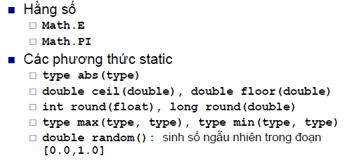
@ nuinvtnu_2020
Lập trình (HĐT với) Java

Slide 31
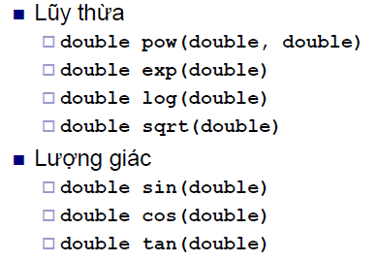
@ nuinvtnu_2020
Lập trình (HĐT với) Java

Slide 32

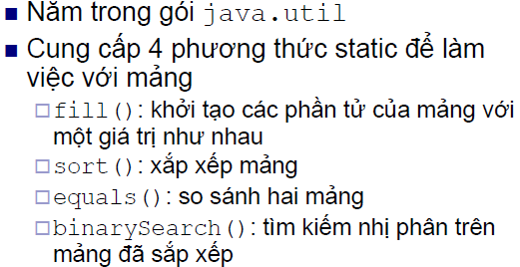
@ nuinvtnu_2020
Lập trình (HĐT với) Java

Slide 33
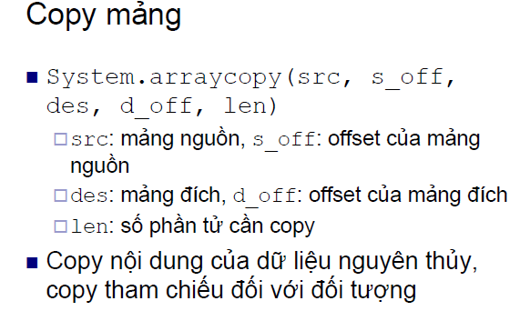
@ nuinvtnu_2020
Lập trình (HĐT với) Java

Slide 34
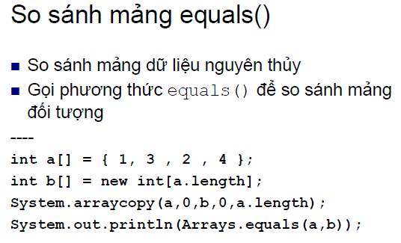
@ nuinvtnu_2020
Lập trình (HĐT với) Java

Slide 35

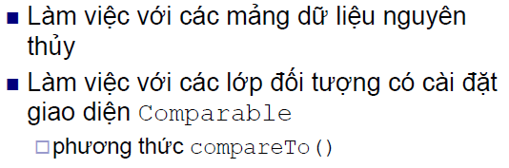
@ nuinvtnu_2020
Lập trình (HĐT với) Java

Slide 36
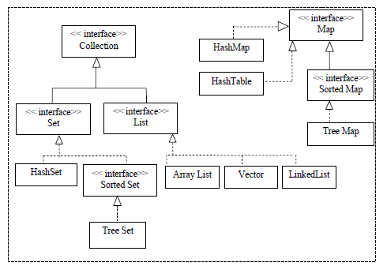
@ nuinvtnu_2020
Lập trình (HĐT với) Java

Slide 37

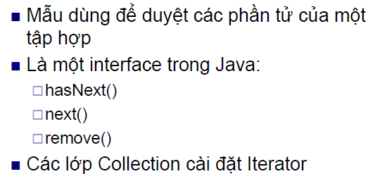
@ nuinvtnu_2020
Lập trình (HĐT với) Java

Slide 38
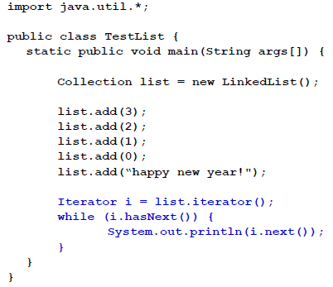
@ nuinvtnu_2020
Lập trình (HĐT với) Java

Slide 39
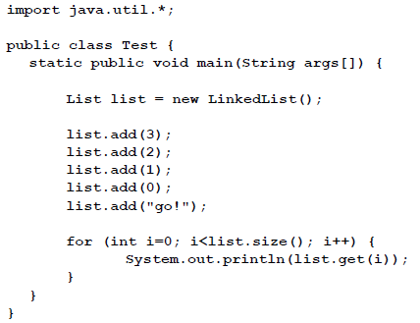
@ nuinvtnu_2020
Lập trình (HĐT với) Java

